Slide 1

Föräldramöte – U12
2022-10-12

Slide 2
Agenda
Ledarna / truppen
Verksamhetsplanen
Säsongsplaneringen
Ekonomi, vad kostar en cup?
Övriga frågor

Slide 3
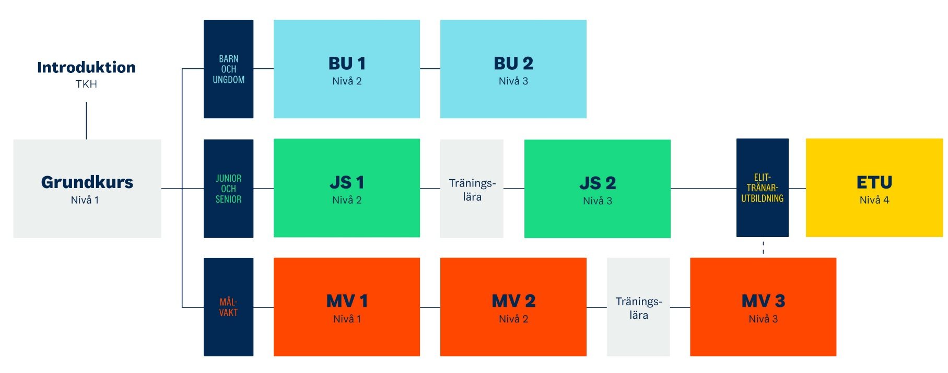
Timrå IK U12 – 2022/2023
Huvudtränare
Johan Tegeback / Richard Svahn (BU2 utbildning)
Niklas Djursvik, Thomas Nilsson, Christian Söderström, Micke Thörnlund (ass)
Emil Pettersson, Peter Hamrin (materialare)
Thomas Bengtsson (lagledare/kassör)
Resurser till isträning mm:
Jocke Nordstrand & Jimmie Lindström
25st utespelare och 3st målvakter

Slide 4
Verksamhetsplanen
Se laget.se under dokument

Slide 5
Säsongsplaneringen
10 st sammandrag
9/10
22-23/10
12-13/11
26-27/11
3-4/12
17-18/12
14-15/1
28-29/1
11-12/2
25-26/2
Cuper
Hemmacupen Anton Lander 24,25sept, Linus Öhlund Gävle 8okt, Hemmacup v11 och Mora 31mars. Kommer försöka hitta en till cup då vi har för avsikt att åka med 15-17 utespelare/cup
Mycket matcher blir det under säsongen, ca 55st med cuper & sammandrag

Slide 6
Ekonomi
Startade säsongen med ca 34.000
Saldo efter att föräldrar betalt in toapapper och vi fått in sponsorpengar från cupen ca 95.000kr
Vad kostar en cup:
Ofta anmälningsavgift 3-4.000kr/lag
Mora kostar 1600kr/spelare (1600*17=27.200+4000=31.200) Vi tar 300kr/spelare som får in 5100kr i samma exempel
Dagscupen Gävle kostade endast 14.400kr

Slide 7
Övrigt
Reflektioner Anton Lander cup
Försäljning
Regler kring barackerna / omklädningsrum

